Slide 1
Razvoj Softvera II
Dr. Sc. Bahrudin Hrnjica

Slide 2
Predmet
Razvoj Softvera II
2 sata predavanja
3 sata vježbe
1 projektni zadatak
Literatura
Nastavni materijali: predavanja i vježbe postavljeni na DLWMS sistem i Youtube kanal FIT-a
Professional Mobile Application Development by Jeff McWherter, Scott Gowell (2012)
Architecting Mobile Solutions for the Enterprise by Dino Esposito (2012)
Mastering Xamarin.Forms by Ed Snider, Packt Publishing (2018)
Architecting Modern Web Applications with ASP.NET Core and Azure (2019)

Slide 3
Sadržaj predmeta
Web Servisi
SOAP/REST
Razvoj Web API-a koristeći MVC
Sigurnost Web Servisa
Desktop klijenti
Arhitektura i uzorci razvoja mobilnih aplikacija
Razvoj mobilnih aplikacija
Testiranje, isporuka i održavanje rješenja
Upravljanje razvojem softverskih rješenja
Projekat

Slide 4
Sadržaj predmeta (prototip)
1. Uvod u Web Servise
2. Uvod u WEB API
3. Web API rutiranje, validacija i filteri
4. Web API Upravljanje izuzecima i greškama
5. Web API i EF Core
6. Autentikacija i Autorizacija
7. Windows Klijenti
8. Razvoj Mobilnih Rješenja
9. Xamarin Forms
10.DevOps i razvoj poslovnih rješenja
11.Testiranje i isporuka
12.Kontinuirana isporuka
13.GitHub, Open Source i .NET Fondacija
15. Sistem preporuke

Slide 5
Način polaganja predmeta
Redovnost na predavanjima i vježbama
Polaganje pismenog dijela ispita
Teorijski i praktični dio
Izrada i odbrana projektnog zadatka
C#, ASP.NET Web API, Entity Framework, mobilna aplikacija
Detalji i definisanje projektnog zadatka biće naknadno definisani
Posebna pažnja na rokove dostave projektnog zadatka

Slide 6
Savremeno poslovanje
Osnovu savremenog poslovanja predstavljaju informacijsko komunikacijske tehnologije koje omogućavaju razmjenu podataka između kompanija, kompanija i krajnjih korisnika, te kompanija i državnih institucija.
Dostupnost podataka bilo kad i bilo gdje se može posmatrati kao preduvjet za savremeno poslovanje, a osigurava se korištenjem mobilnih uređaja čime se ostvaruju:
Uštede u poslovanju jer su cijene transakcija i interakcije mnogo manje
Veće brzine reakcija na promjene i zahtjeve klijenata
Redukcije grešaka nastalih obavljanjem poslovnih aktivnosti

Slide 7



Pregled predmeta na studiju
RSII
API
RSI
RSII
RSII
Web
AplikacijA
windoWs
AplikacijA
MobilnA AplikacijA

Slide 8
Web Servisi

Slide 9
Historija Web Serivsa
1975 EDI (Electronic Data Interchange) prvi pokušaj da se uspostavi komunikacija između dvije udaljene aplikacije
1994 početak masovne upotrebe interneta
1997 HTTP postaje standard
1998 XML 1.0
1999 Microsoft prezentira SOAP 1.0
2000 MS, IBM i Ariba rade na UDDI (Univesal Description Discovery and Integration)
2000 SOAP + UDDI + WSDL = Web Service

Slide 10
Osnovni pojmovi
Web Servisi
XML
Web API
JSON
SOAP vs. REST servisi
Web servisi bazirani na SOAP protokolu (Simple Object Access Protocol). Predstavlja XML-bazirani protokol za pristup web servisima.
Web servisi bazirani na REST protokolu (Representational State Transfer ) Predstavlja web servis baziran na skupu ograničenja u odnosu na prethodni na definisanje web servisa. Omogućava širi spektar klijenata koji ga mogu koristiti.
Notes:
Šta je Web Servis a šta Web API, je vrlo važno da se pojasni na samom početku da ne bi došlo do određene konfuzije kasnije. Web servisi se pojavljuju na samom početku Internet ere, pa se svaka informacija koja se dobijala sa udaljenog računara dobijala preko web servisa. Protokol preko koje su se prenosiie informacije baziran je na XML jeziku.
Web API je u suštini ista vrsta softvera koja omogućava dobijanje odnosno dijeljenje informacija sa udaljenog računara ali samo na dosta noviji odnosno moderniji način. Mada nije isključeno i da se podaci prenose u XML formatu, Web API većinom koristi JSON format za razmjenu podataka.

Slide 11
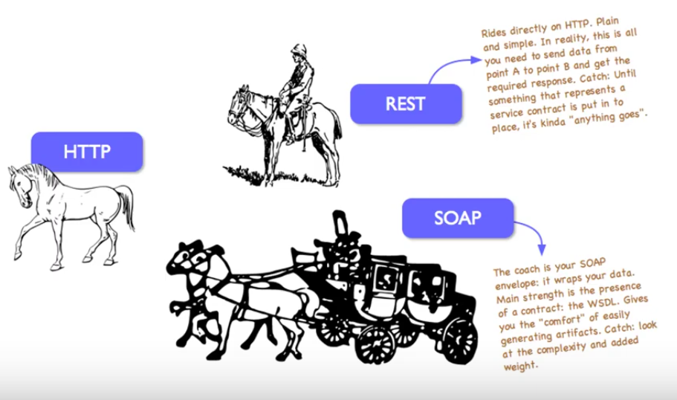

Slide 12
SOAP Servisi

Slide 13
SOAP Servisi
Predstavljaju dinamički modularne i distribuirane aplikacije
Koriste za pristupanje putem mreže u cilju dobijanja informacija o određenim resursima.
XML bazirani sistemi za razmjenu podataka putem interneta
koriste direktnu komunikaciju,
ponovna iskoristivost i interoperabilnosti.
Notes:
SOAP Servisi predstavljaju dinamički modularne distribuirane aplikcaije za razmjenu informacija izmedju udaljenih tačaka. To XML bazirani sistemi za razmjenu podataka, a koriste direktnu komunikaciju te ponovnu iskoristivost i interoperabilnost.

Slide 14
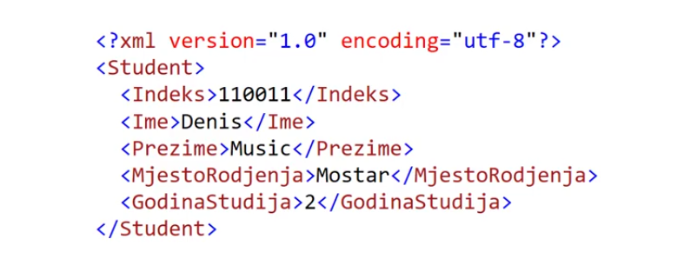
XML Extensible Markup Language
XML – predstavlja jezika za opisianje podataka koji ne zavisi od uređaja niti od softvera
XML ne posjeduje predefinisane tag-ove.
Notes:
Kada govorimo o SOAP Servisima, uvijek vežemo XML jezik za njega jer XML je osnovna osobina SOAP Servisa.
SOAP servisi bazirani su na XML jeziku, koji je definisan na način da je neovisan o samim učesnicima razmjene podataka.
Prvenstveno XML jezik se javio kao potreba neovisnosti web servisa o tehnologiji, softveru ili hardveru u savremenom poslovanju i razmjeni podataka izmedju kompanija, korisnika i javnih kompanija
XML web servisi, sličan HTML zbog tagova, a osnovna razlika jeste da XML ne posjeduje predefinisane tagove, štop nije slučaj za HTML.
Na ovom primjeru imamo prikazan objekat Student napisan XML jeziku a koji se može prenositi između servera i klijenta preko SOAP Servisa. Osnovna osobina XML jeste osobine objekta čine atributi.

Slide 15
Osnovne komponente Web servisa:
XML (Extensible Markup Language)
SOAP (Simple Object Access Protocol)
UDDI (Universal Description, Discovery and Integration)
WSDL (Web Servise Description Language)
Notes:
Kod SOAP Servisa razlikujemo 4 osnovne komponente:
XML – jezik kojeg koristimo u razmjeni podataka
SOAP – protokol odnosno skup pravila koje koristimo priliko komunikacije
UDDI – jedinstveni način prikaza i opisa servisa, te načina pristupanja i integracije.
WSDL – skup procedura za opisivanje servisa i njegovih operacija.

Slide 16
Proširene Web Servis konponente
WS-Security – specifikacija koja definiše enkripciju i digitalne potpise poruka
WS-Policy – specifikacija koja proširuje WS-Security specifikaciju sa detaljima ko i na koji način će koristiti servis.
WS-I – skup specifikacija za prevazilaženje problema u verzioniranju, kao i standardne testove za otklanjanje problema.
WS-BPEL – (business Process Execution Language) definiše standardne akcije u business procesu korištenjem servisa.

Slide 17
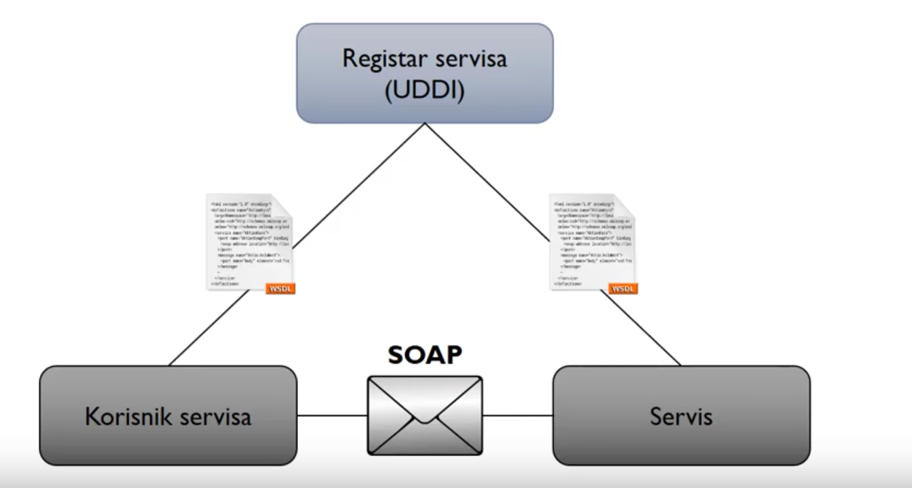
Web servis
Notes:
Ako pogledamo cjelokupnu sliku razvoja, registracije i načina korištenja servisa možemo jednostavno opisati sa prikazanom šemom.
Kompanija registruje servis preko UDDI, univerzalni način za definisanje servisa, i popis metoda i ostale osobine servise. Sve se to radi u WSDL datoteci.
Interakcije se mogu razmjenjivati preko SOAP poruka. Registracija SOAP servisa vršimo preko UDDI pri čemu definišemo lokaciju, odnosno pristupnu tačku. Informacije vezano za servis definišemo u WSDL datoteci koja sadrži sve neophodne informacije o korištenju, sigurnost, i dostupnim operacijama servisa.
Klijent kada registruje servis, informacije o registraciji i načinu korištenja servisa dobija preko WSDL datoteke. Svaki klijent koji pristupa servisu mora dobiti najmanje 3 informacije koje se zovu ABC informacije. A – kao adresu servisa, B – kao binding odnosno način na koji se servis koristi, te C contract „ugovor“ skup pravila pri koristenju servisa. Jednom kada se uspostavi vezan, tada komunikacija izmedju klijenta i Servera odvija se na principu „Request-Response“.

Slide 18
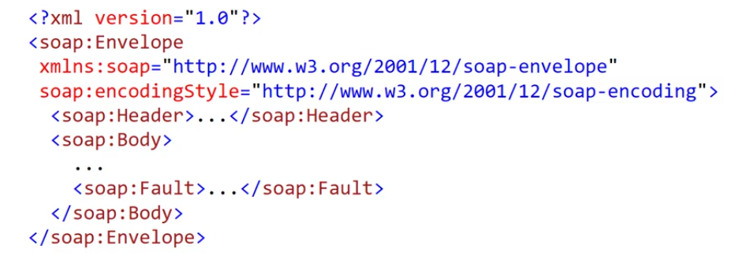
SOAP (Simple Object Access Protocol)
SOAP predstavlja XML bazirani protokol za razmjenu podataka, odnosno protokol za komunikaciju sa web servisom.
SOAP definiše set pravila o strukturi poruke
Notes:
Komunikacija izmedju klijenta i servera u kontekstu XML Servisa bazirana je na SOA protokolu. On predstavlja XML bazirani protokol za razmjenu podataka. Svaki SOA paket poslan od strane klijenta ili servera sadrži skup predefinisanih objekata:
Osnovni dio svakog paketa jeste objekat Envelop.
SOAP – Envelope –predstavlja indikator koji se koristi u XMLu da se označi početak i kraj podatka za razmjenu. Posmatra se kao mehanizam za pakiranje poruka u SOAP web servisu.

Slide 19
SOAP (Simple Object Access Protocol)
Svaka SOAP poruka mora imati Envelop element
Svaki Envelop element mora sadržavati samo jedan Body element
Svaki Envelop element može imati jedan Header element.
Header element mora se pojaviti kao prvi element
Envelop je definisan sa ENV namspace prefiksom i Envelop elementom
Encoding je određen sa namespace atributom

Slide 20
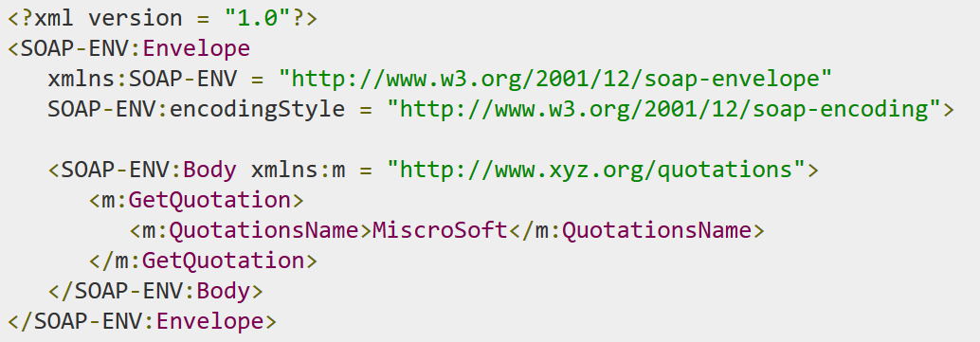
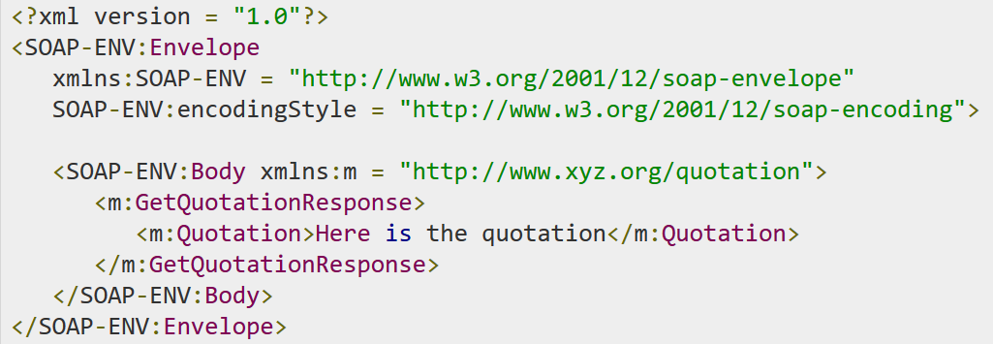
SOAP Primjeri
Request
Response
Notes:
Primjer jednog zahtjeva i odgovora. Možemo upčiti Envelop objekat unutar poruke, a koji se satoji od namespace i atributa za encodiranje.

Slide 21
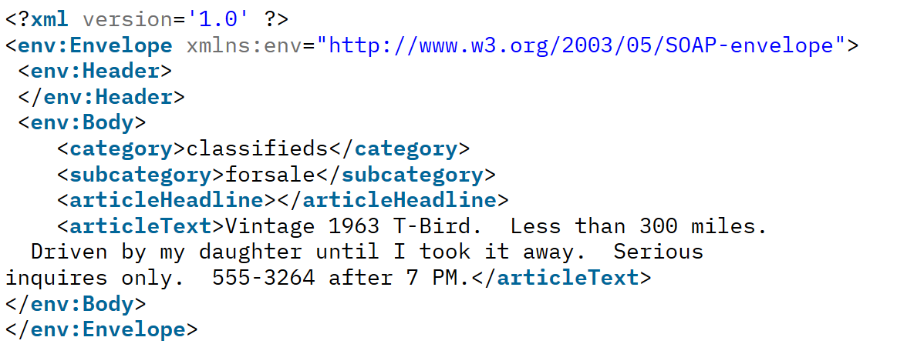
SOAP sa Header elementom

Slide 22
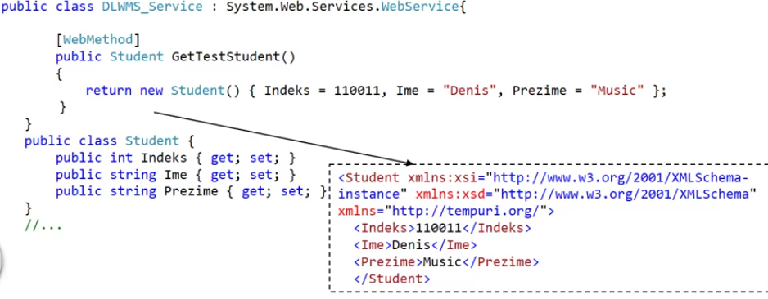
Web servis - Primjer
Primjer jednostavnog web servisa sa metodom koja vraća podatke o studentu.
Notes:
Pri razvoju SOAP Servisa, developer ne upravlja direktno sa XML porukama, nego razvojnom okolinom koja se sastoji od preogramskog jezika i skupa alata za razvoj servisa. Formatiranje i enkodiranje XML poruka radi se automatski sto uveliko olakšava razvoja SOA baziranih rješenja. Prikmjer pokazuje sta to developer treba da uradi da bi se definisala jedna pruka.

Slide 23
Korištenje SOAP Service
Da bi se povezali na SOAP Service potrebne su sljedeće informacije:
A – adresa (adresa registracije servisa )
B – binding (kako se povezati sa servisom)
C – contract (uvjeti korištenja servise )

Slide 24
Implementacija jednostavnog SOAP Servisa

